Slide 1
Городской профессиональный конкурс
«Лучшая педагогическая находка на занятиях по физической культуре»
«Весёлый тренинг»
Игровые упражнения
для развития физических качеств
детей дошкольного возраста
Гершина Ирина Карловна,
инструктор по физической культуре
высшей квалификационной категории
МБДОУ «ЦРР – детский сад №54»
2025 год

Slide 2
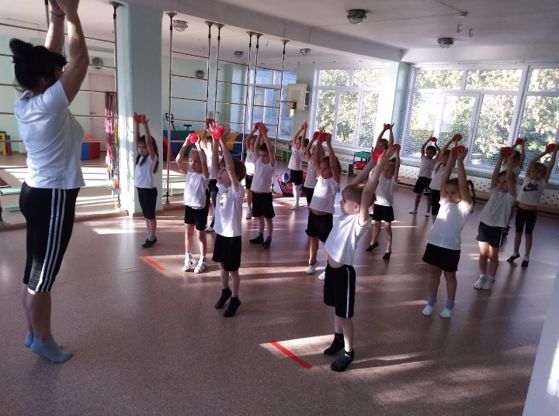
ЦЕЛЬ:
повышение интереса детей к занятиям физической культурой, сохранению
и укреплению
здоровья.

Slide 3
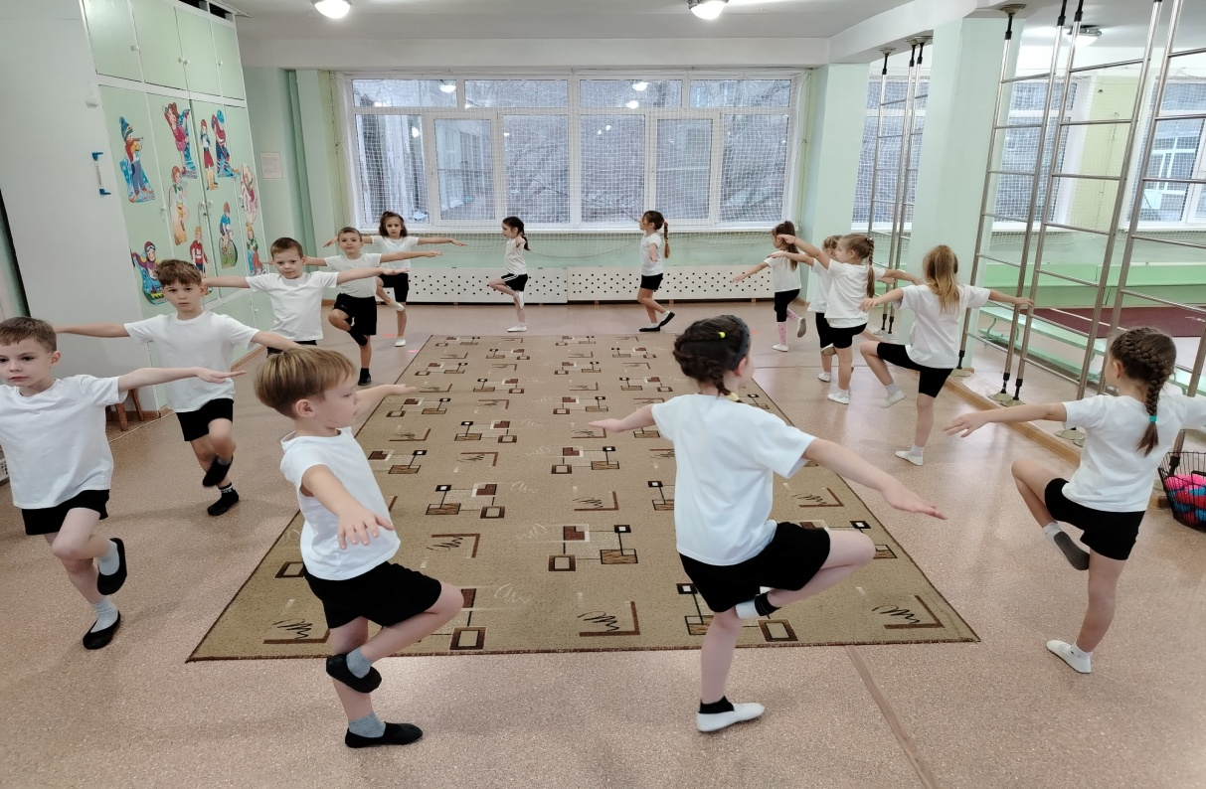
Игровые задания
для развития физических качеств
«ЦАПЛЯ»
Для развития мышц ног, координации движений

Slide 4
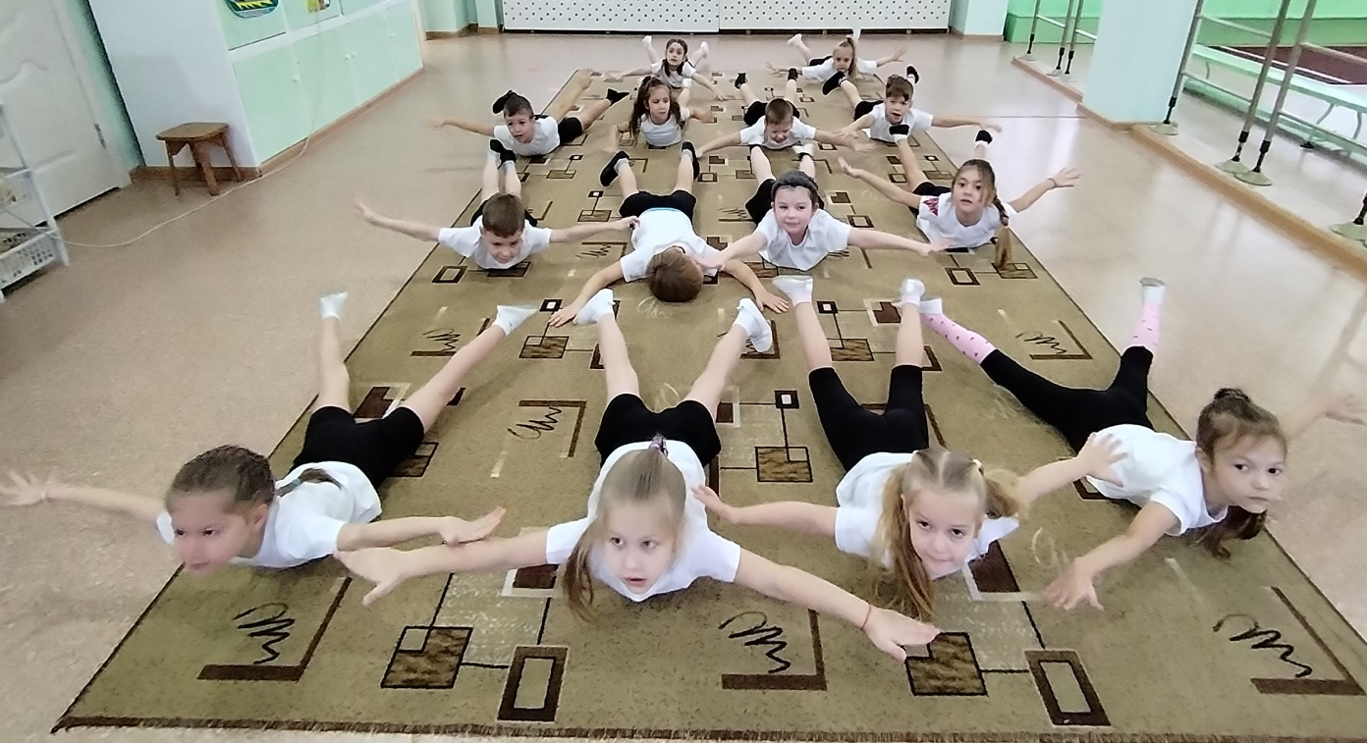
Игровые задания
для развития физических качеств
«МОРСКАЯ ЗВЕЗДА»
Для развития мышц ног, рук, спины, гибкости

Slide 5
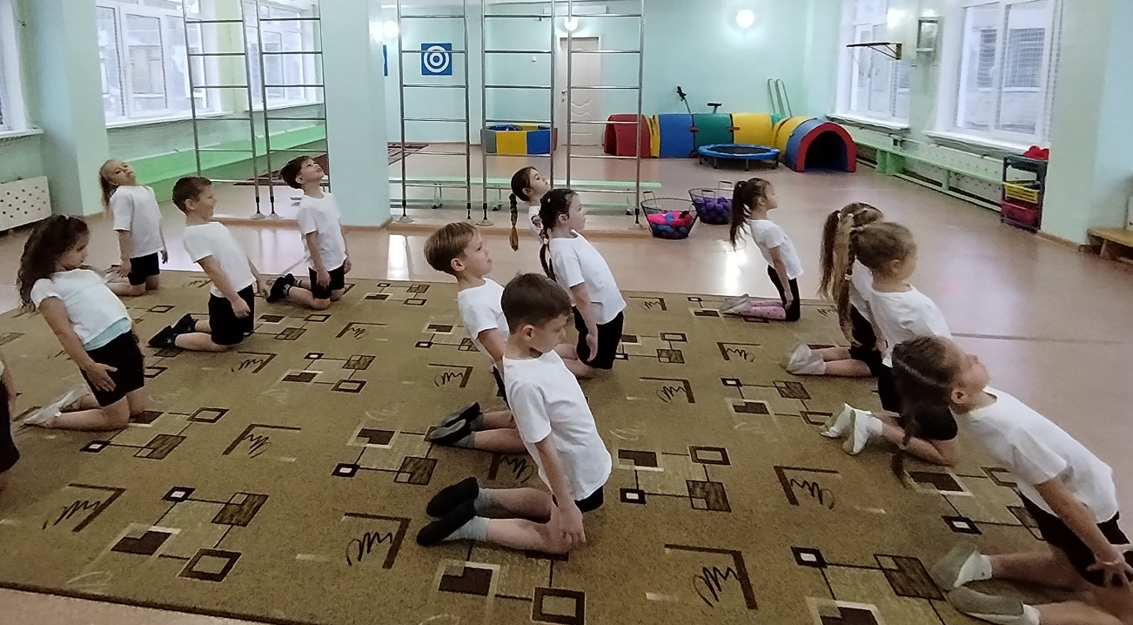
Игровые задания
для развития физических качеств
«СТОЙКИЙ ОЛОВЯННЫЙ СОЛДАТИК»
Для развития мышц спины, ног, живота

Slide 6
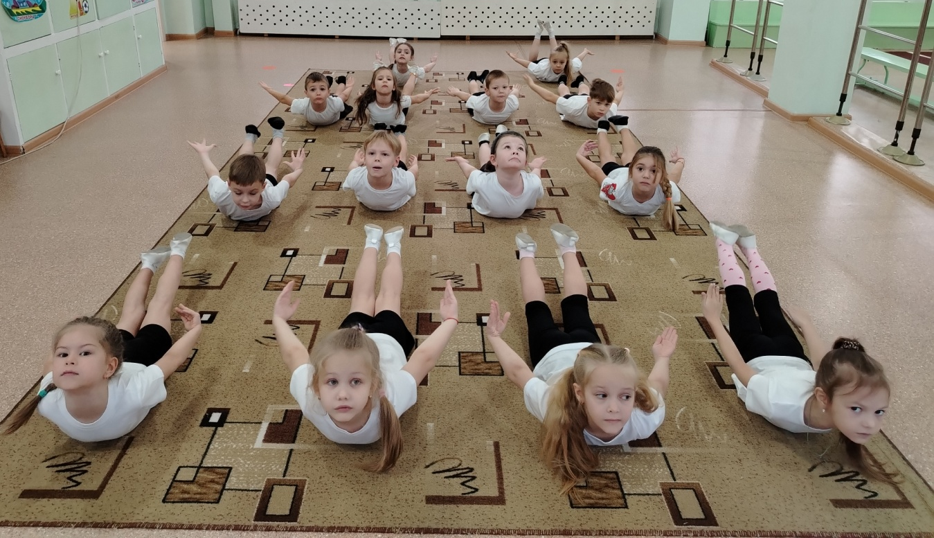
Игровые задания
для развития физических качеств
«ПТИЦА»
Для развития мышц плечевого пояса, живота, спины, ног, гибкости

Slide 7
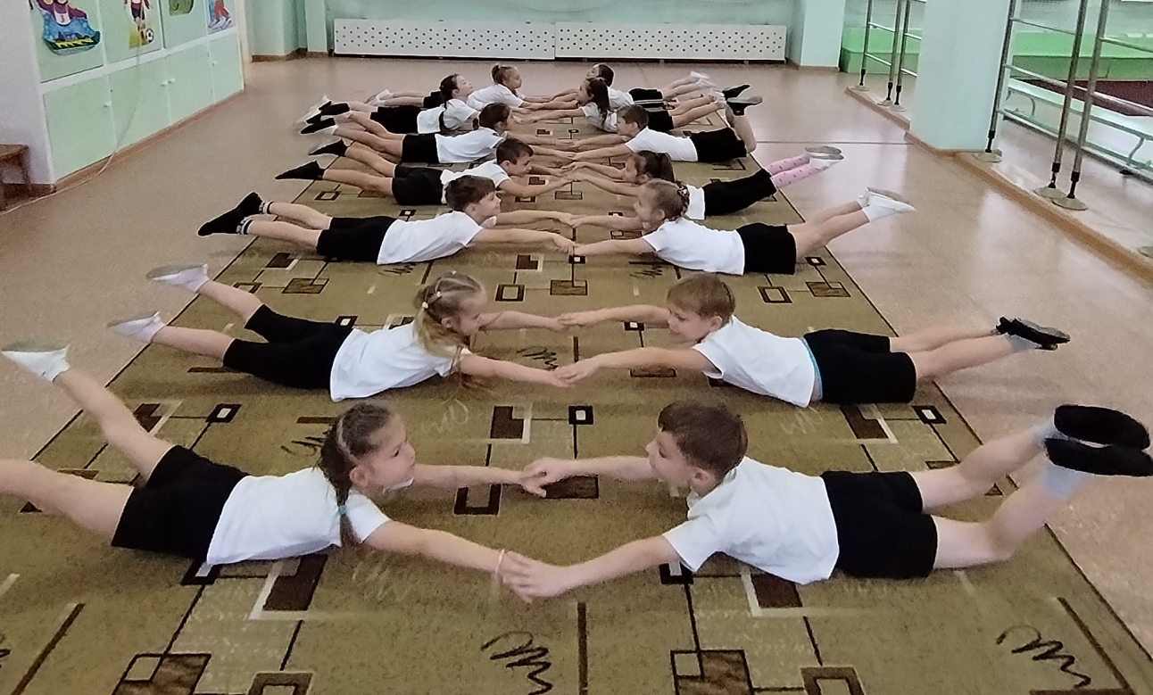
Игровые задания
для развития физических качеств
«КАЧАЛОЧКА»
Для развития мышц спины, ног, гибкости, позвоночника

Slide 8
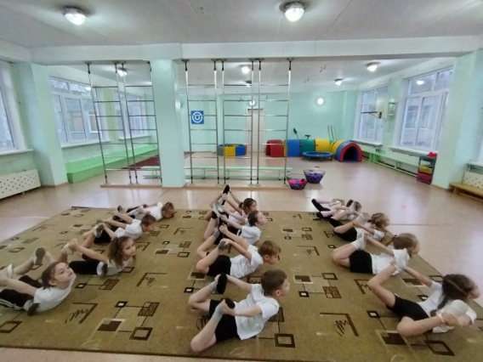
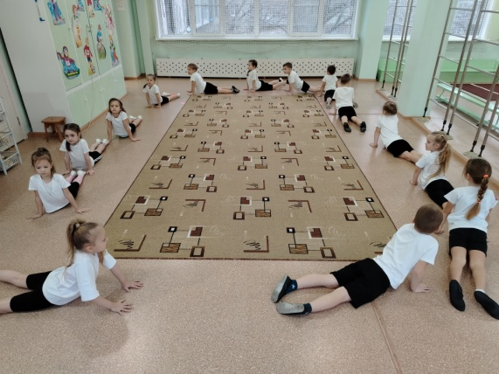
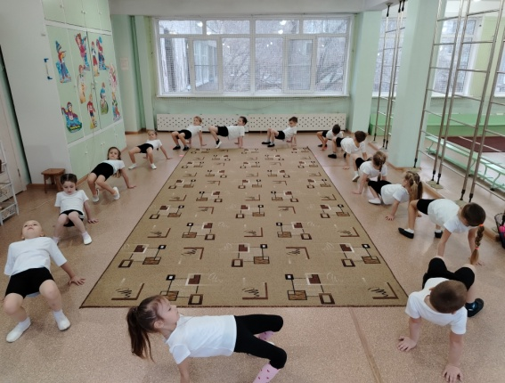
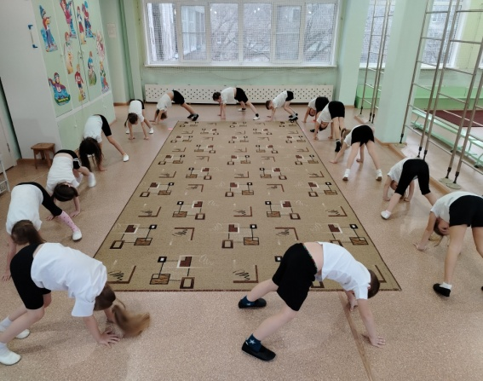
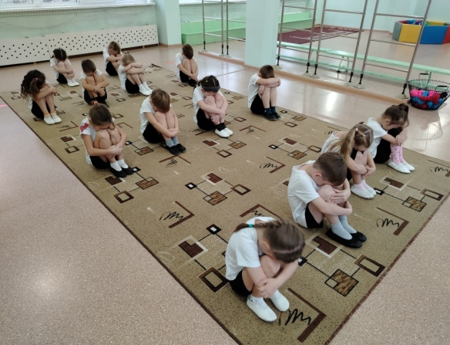
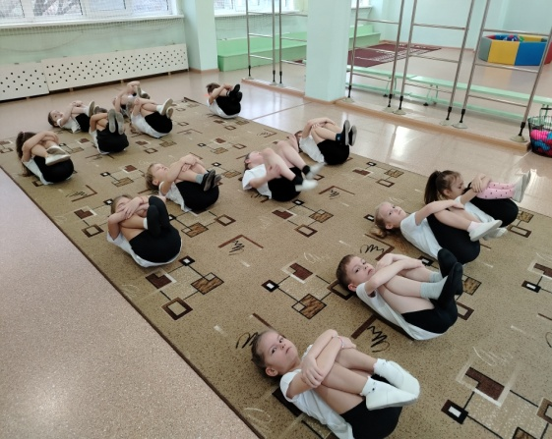
Игровые задания для развития физических качеств

Slide 9
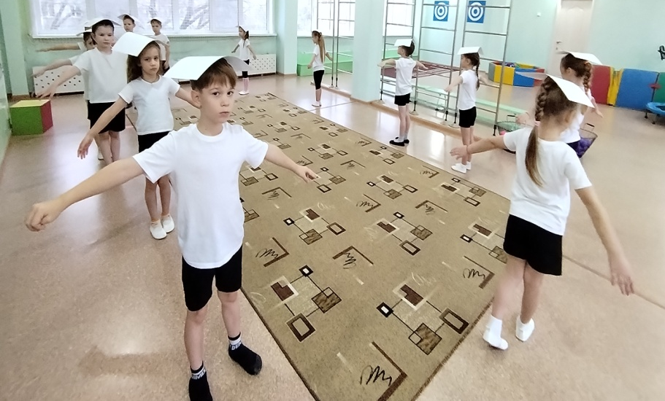
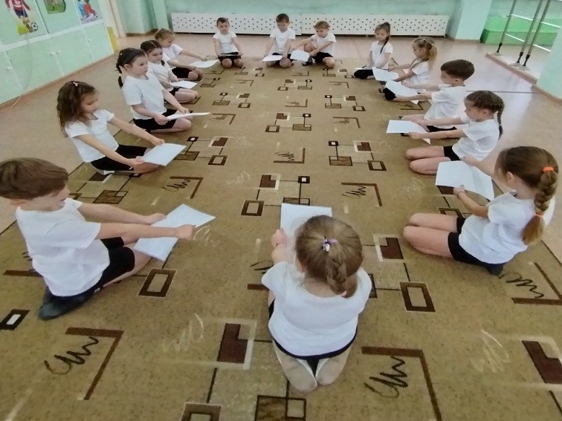
Упражнения с листом бумаги
Упражнение для развития умения сохранять устойчивое равновесие и формирование правильной осанки
Упражнение для развития и укрепление мышц брюшного пресса
Упражнение на развитие быстроты и ловкости
Упражнение на развитие внимания и умения слаженно действовать по команде

Slide 10
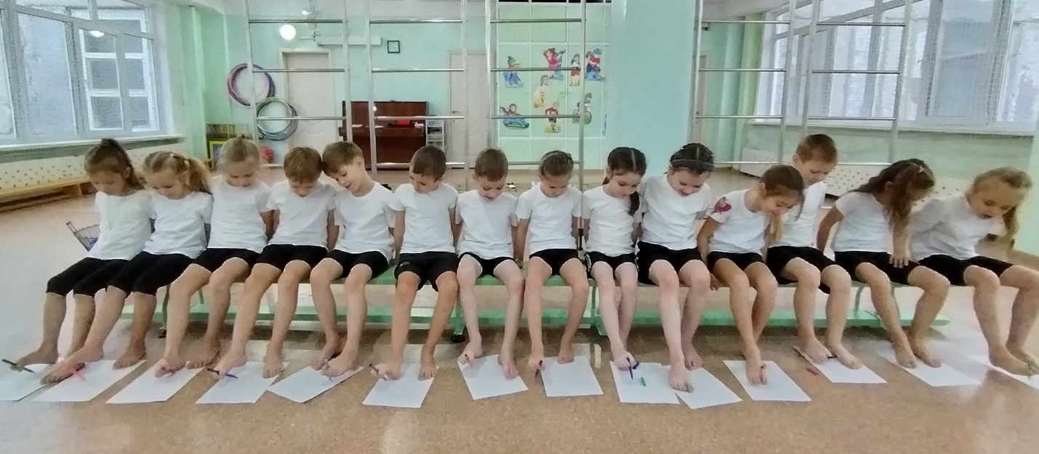
Упражнения с листом бумаги
Упражнение, направленное на профилактику плоскостопия
Игра на развитие внимания
Упражнение на развитие мелкой моторики
Упражнение на развитие меткости. Метание в горизонтальную и вертикальную цель
Дыхательная гимнастика

Slide 11


Slide 12


